Slide 1

Chào mừng các con
đến với tiết Toán

Slide 2

KHỞI ĐỘNG

Slide 3


Slide 4

Chủ nhật ngày 31 tháng 10 năm 2021
Toán
Ki – lô – gam (tiết 2)

Slide 5
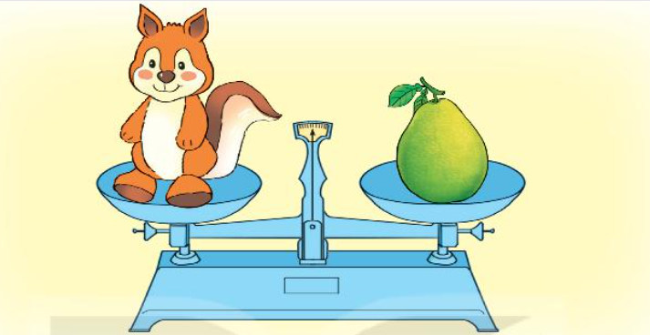
Ki – lô – gam
Con sóc cân nặng bằng 1 quả bưởi.

Slide 6

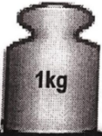
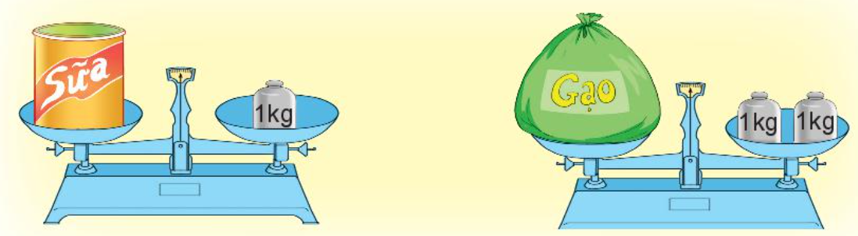
Ki – lô – gam
Đây là quả cân 1 ki – lô – gam:
Ki – lô – gam viết tắt là kg.
Hộp sữa cân nặng 1 kg.
Túi gạo cân nặng 2 kg.

Slide 7
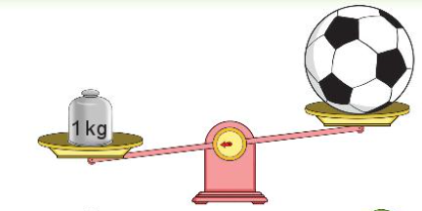
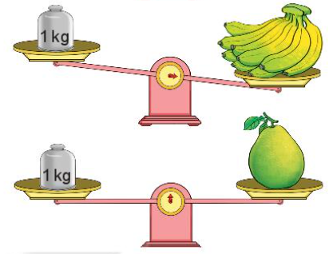
1
Đ, S ?
Quả bóng nhẹ hơn 1 kg.
Nải chuối nặng hơn 1 kg.
Quả bưởi cân nặng 1 kg.
Quả bóng nặng bằng quả bưởi.
Nải chuối nặng hơn quả bưởi.
?
Đ
?
Đ
?
Đ
?
S
?
Đ

Slide 8


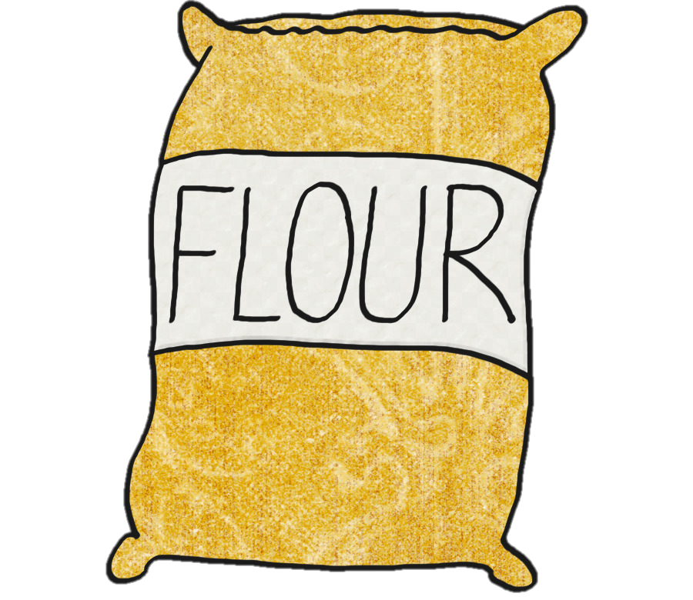
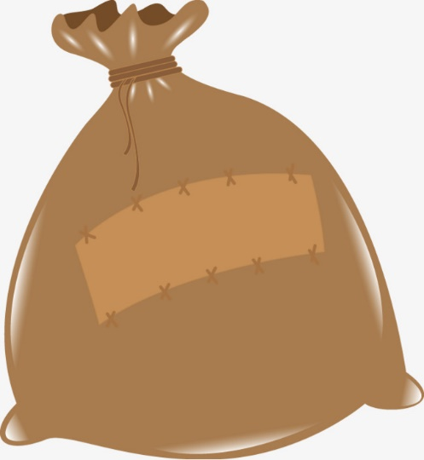

2
Đọc cân nặng của mỗi quả hoặc đồ vật dưới đây.
5 kg
2 kg
3 kg
Quả bí ngô
Quả mít
Túi bột mì
10 kg
1 kg
Lọ đường
Bao gạo

Slide 9
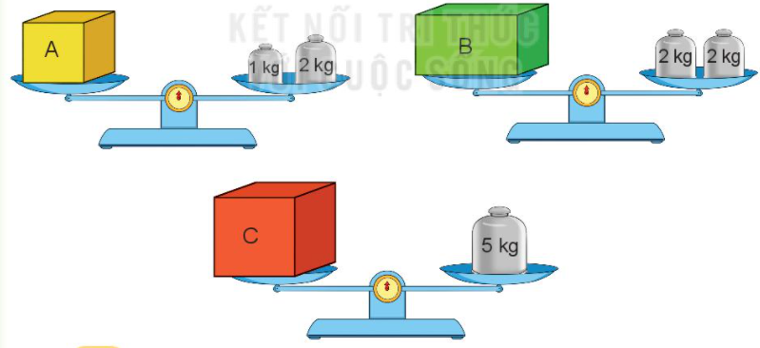
3
Quan sát tranh rồi trả lời câu hỏi
Số?
Hộp A cân nặng kg.
Hộp B cân nặng kg.
Hộp C cân nặng kg.
?
3
?
4
b) Hộp nào nặng nhất?
Hộp nào nhẹ nhất?
Hộp C
Hộp A
?
5

Slide 10

CHÀO TẠM BIỆT CÁC CON,
CHÚC CÁC CON CHĂM NGOAN, HỌC GIỎI.

